Slide 1
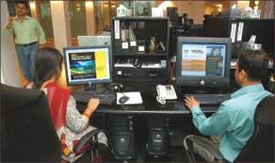
স্বাগতম
Notes:
মো: হুমায়ন কবির সহকারি শিক্ষক শালখুরিয়া দ্বি-মূখী উচ্চ বিদ্যালয় , নবাবগঞ্জ,দিনাজপুর।

Slide 2
শিক্ষক পরিচিতি
†gv: ûgvqb Kwei
mnKvix wkÿK(Kw¤úDUvi wkÿv)
kvjLywiqv D”P we`¨vjq
beveMÄ, w`bvRcyi|
মোবাইল:- ০১৭১৮১৭০৫২৯ kabir311078@gmail.com
পাঠ পরিচিতি
শ্রেণি: অষ্টম
বিষয়: তথ্য ও যোগাযোগ প্রযুক্তি
অধ্যায়: পঞ্চম
পাঠ: ৪৪
সময়: ৫০ মিনিট
Notes:
মো: হুমায়ন কবির সহকারি শিক্ষক শালখুরিয়া দ্বি-মূখী উচ্চ বিদ্যালয় , নবাবগঞ্জ,দিনাজপুর।

Slide 3
ভিডিওটি মনোযোগ দিয়ে দেখ এবং বল কী কী কাজে ইন্টারনেট ব্যবহার করা হয়েছে?
দৈনন্দিন কাজে
Notes:
মো: হুমায়ন কবির সহকারি শিক্ষক শালখুরিয়া দ্বি-মূখী উচ্চ বিদ্যালয় , নবাবগঞ্জ,দিনাজপুর।

Slide 4
দৈনন্দিন জীবনে ইন্টারনেটের ব্যবহার
Notes:
মো: হুমায়ন কবির সহকারি শিক্ষক শালখুরিয়া দ্বি-মূখী উচ্চ বিদ্যালয় , নবাবগঞ্জ,দিনাজপুর।

Slide 5
শিখনফল
এই পাঠ শেষে শিক্ষার্থীরা…
১। স্মার্ট ফোনের ব্যবহার বর্ণনা করতে পারবে;
২। ওয়াই-ফাই এর ধারণা বর্ণনা করতে পারবে;
৩। কর্মক্ষেত্রে ইন্টারনেটের ব্যবহার চিহ্নিত করতে পারবে;
৪। বিনোদনে ইন্টারনেটের ভূমিকা বর্ণনা করতে পারবে।
Notes:
মো: হুমায়ন কবির সহকারি শিক্ষক শালখুরিয়া দ্বি-মূখী উচ্চ বিদ্যালয় , নবাবগঞ্জ,দিনাজপুর।

Slide 6
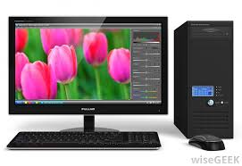
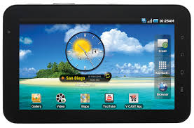
ইন্টারনেট ব্যবহারে কম্পিউটারের ক্রমধারা
Desktop
Laptop
Tab
Smart
Phone
Notes:
মো: হুমায়ন কবির সহকারি শিক্ষক শালখুরিয়া দ্বি-মূখী উচ্চ বিদ্যালয় , নবাবগঞ্জ,দিনাজপুর।

Slide 7
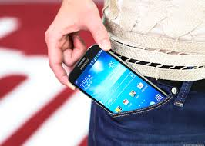
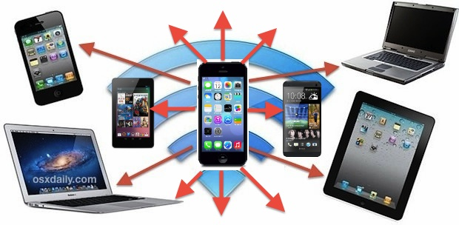
স্মার্ট ফোনে আমরা ইন্টারনেটের সব কাজ করতে পারি
Notes:
মো: হুমায়ন কবির সহকারি শিক্ষক শালখুরিয়া দ্বি-মূখী উচ্চ বিদ্যালয় , নবাবগঞ্জ,দিনাজপুর।

Slide 8
ওয়াই-ফাই
তারবিহীন ইন্টারনেট সার্ভিস হল ওয়াই-ফাই
Notes:
ইন্টারনেট সংযোগ সম্পর্কে বর্ণনা দিতে হবে।

Slide 9
এখন প্রায় প্রতিটি প্রতিষ্ঠানে ওয়াই-ফাই সংযোগ ব্যবস্থা চালু আছে।

Slide 10
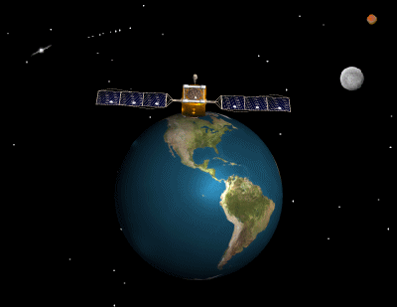
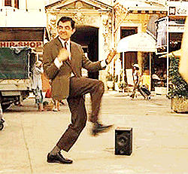
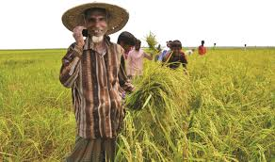
রেডিও টেলিভিশন মোবাইল ইন্টারনেটের মাধ্যমে চলে

Slide 11
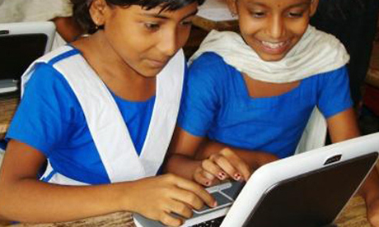
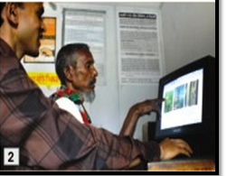
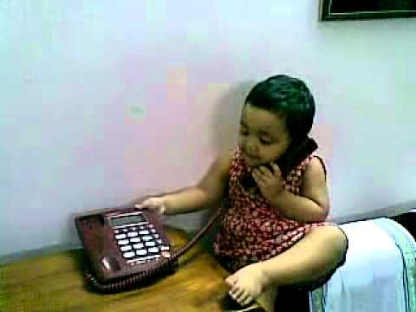
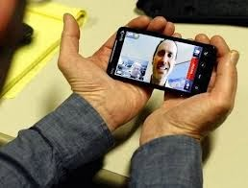
কর্মক্ষেত্রে ইন্টারনেটের ব্যবহার
কাজের ধরণের উপর নির্ভর করে ইন্টারনেটের ব্যবহার
আগে আমরা শুধু টেলিফোনে কথা বলতাম এখন কথা বলার সাথে সাথে তাকেও দেখতে পাচ্ছি
ই-মেইল পড়তে ও ই-মেইল পাঠাতে ইন্টারনেট ব্যবহার করা হয়

Slide 12
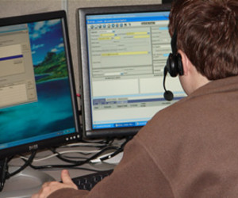
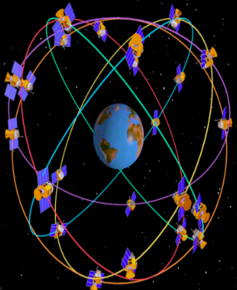
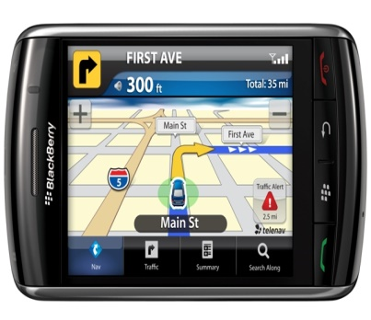
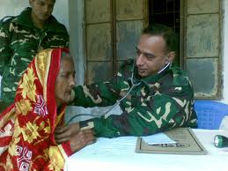
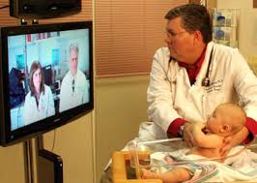
বর্তমান খবরের কাগজ ইন্টারনেটের মাধ্যমে পড়ছি।
GPS এর মাধ্যমে পৃথিবীর যে কোনো স্থানের অবস্থান সুনির্দিষ্টভাবে বের করছি।
টেলি-মেডিসিনের মাধ্যমে দূর থেকে চিকিৎসা কার্যক্রম পরিচালনা করছি।

Slide 13
জোড়ায় কাজ
তোমার বিদ্যালয়ে কোন কোন ক্ষেত্রে ইন্টারনেটের ব্যবহার হয় তার একটি তালিকা কর।

Slide 14
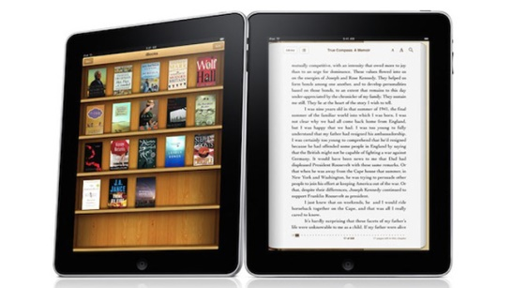
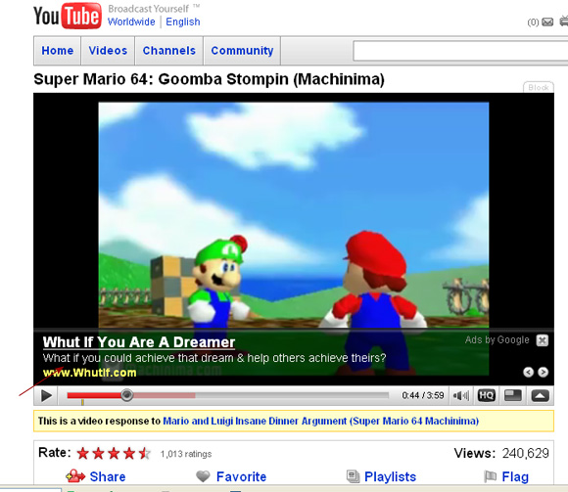
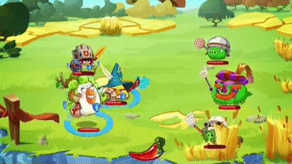
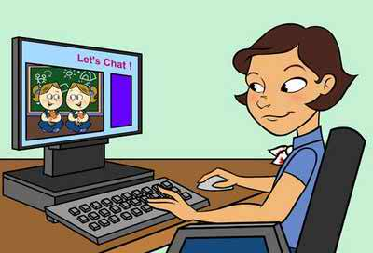
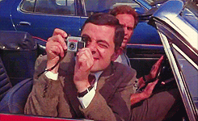
বিনোদনের ক্ষেত্রে ইন্টানেট
সব বই এখন ঘরে বসে ই-বুক আকারে পাওয়া সম্ভব।
বিভিন্ন গান সিনেমা কার্টুন ছবি ইত্যাদি ইন্টারনেট থেকে নামিয়ে নেওয়া যায়।
ইন্টারনেটের মাধ্যমে ছবি ও ভিডিও বিনিময় করা যায়
Notes:
বিনোদনের বিষয়গুলি সম্পর্কে বলতে হবে।

Slide 15
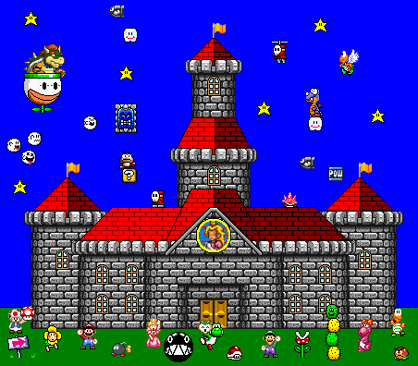
ইন্টারনেট ব্যবহারের মাধ্যমে ভিডিও গেম-এ নতুন মাত্রার যোগ হয়েছে
সামাজিক যোগাযোগের অন্যতম মাধ্যম হল ইন্টারনেট
তরুণ প্রজন্ম সামাজিক নেটওয়ার্ক ফেসবুকে বেশি সময় ব্যয় করে

Slide 16
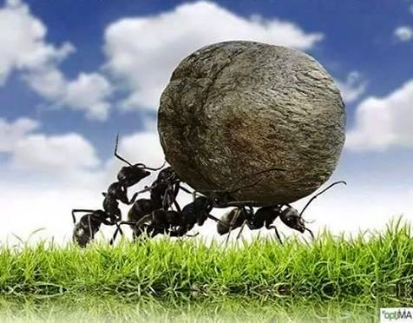
দলগত কাজ
ইন্টারনেট চারটি ব্যবহার লিখ।

Slide 17
বাড়ির কাজ
দৈনন্দিন ইন্টারনেট ব্যবহারের একটি তালিকা কর।

